Slide 1

সবাইকে শুভেচ্ছা

Slide 2

শিক্ষক পরিচিতিঃ
মোঃ আরিফ হোসাইন
সহকারি শিক্ষক
বেতাগী বালিকা মাধ্যমিক বিদ্যালয়
বেতাগী,বরগুনা।
ই মেইলঃ arifh678@gmail.com
পাঠ পরিচিতিঃ
৯ম শ্রেণি,
বিষয়ঃ বাংলাদেশ ও বিশ্ব পরিচয় অধ্যায়ঃ ‍ষোড়শ
সময়ঃ৪৫ মিনিট
তারিখঃ২৬/০৮/২০১৯

Slide 3
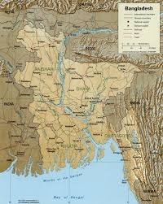
চিত্রটি লক্ষ্য করঃ

Slide 4
আজকের পাঠঃ
বাংলাদেশের নদ- নদী

Slide 5
শিখন ফলঃ
১। বাংলাদেশের প্রধান প্রধান নদ-নদীর উৎপত্তি স্থলের বিবরণ
দিতে পারবে।
২। নদ-নদীর প্রবাহ পথের বিবরন দিতে পারবে।
৩। নদ-নদীর উপরে জনবসতির নির্ভরশীলতা ব্যাখা করতে
পারবে।

Slide 6
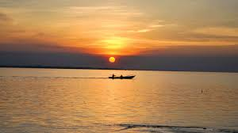
পদ্মা নদী

Slide 7
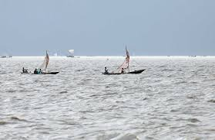
মেঘনা নদী

Slide 8
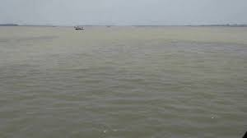
যমুনা নদী

Slide 9
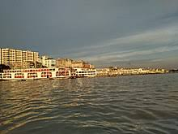
বুড়িগঙ্গা

Slide 10
একক কাজ
১। ঢাকা কোন নদীর তীরে অবস্থিত ?
২। পদ্মা নদী কোন জেলা দিয়ে বাংলাদেশে প্রবেশ
করেছে?

Slide 11
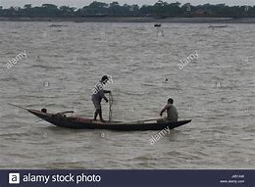
পশুর নদী

Slide 12
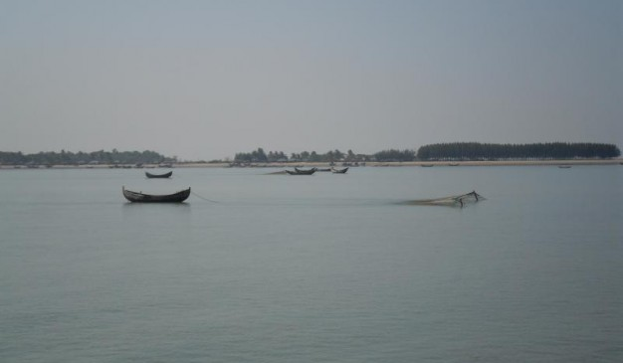
নাফ নদী

Slide 13
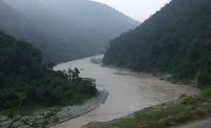
তিস্তা নদী

Slide 14
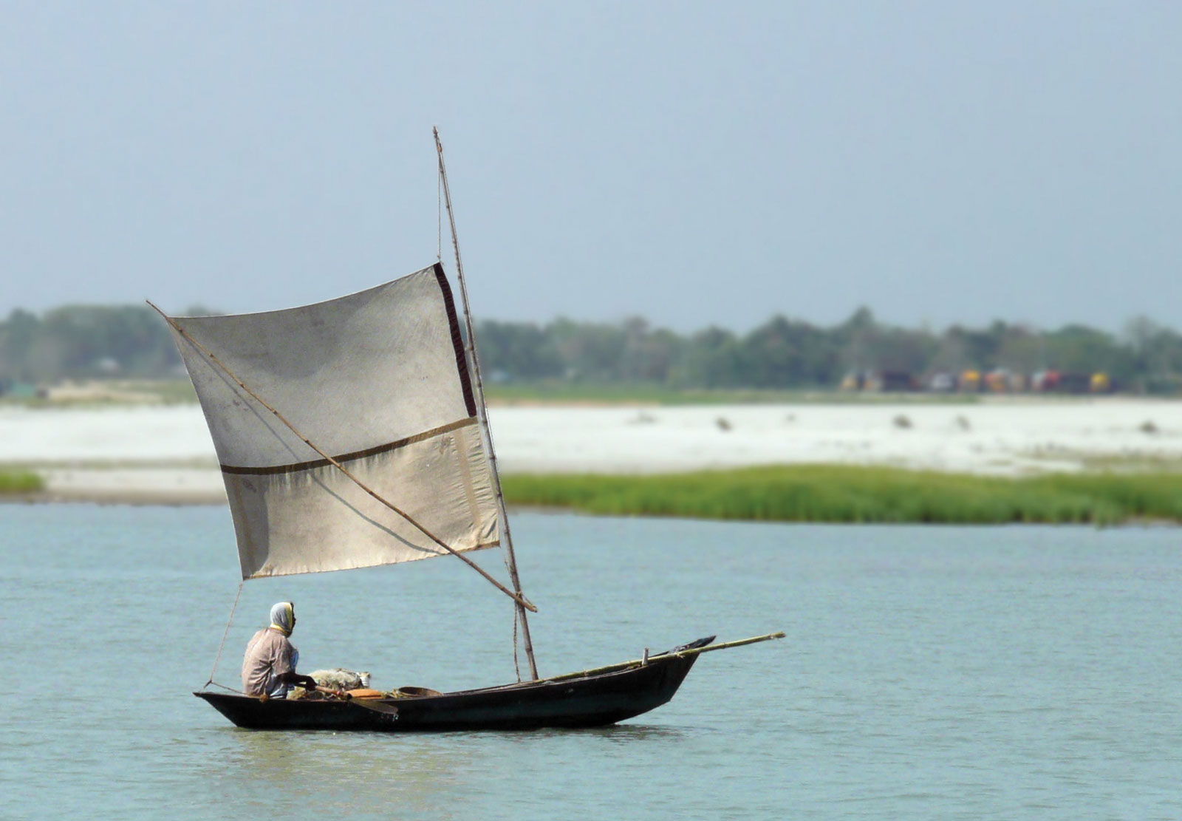
কাপ্তাই নদী

Slide 15
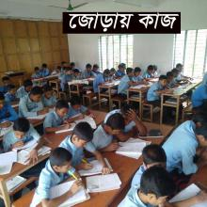
জল বিদ্যুৎ উৎপাদনের সুবিধাগুলো
কি কি ?

Slide 16
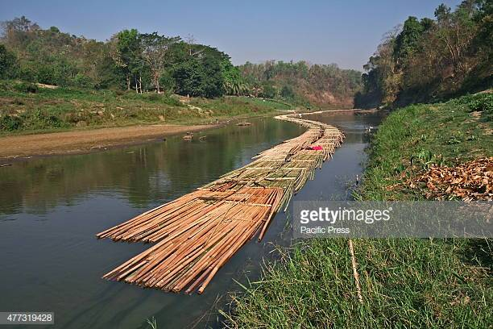
মাতা মুহুরী নদী

Slide 17
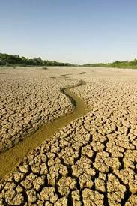
চিত্রটি দেখঃ

Slide 18
দলীয় কাজঃ
নদীর প্রবাহ শুকিয়ে যাওয়ার কারনে কী কী সমস্যার সৃষ্টি হয়েছে, তার একটি তালিকা প্রস্তুত কর।

Slide 19
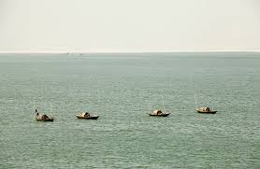
পদ্মা – মেঘনা মোহনা

Slide 20
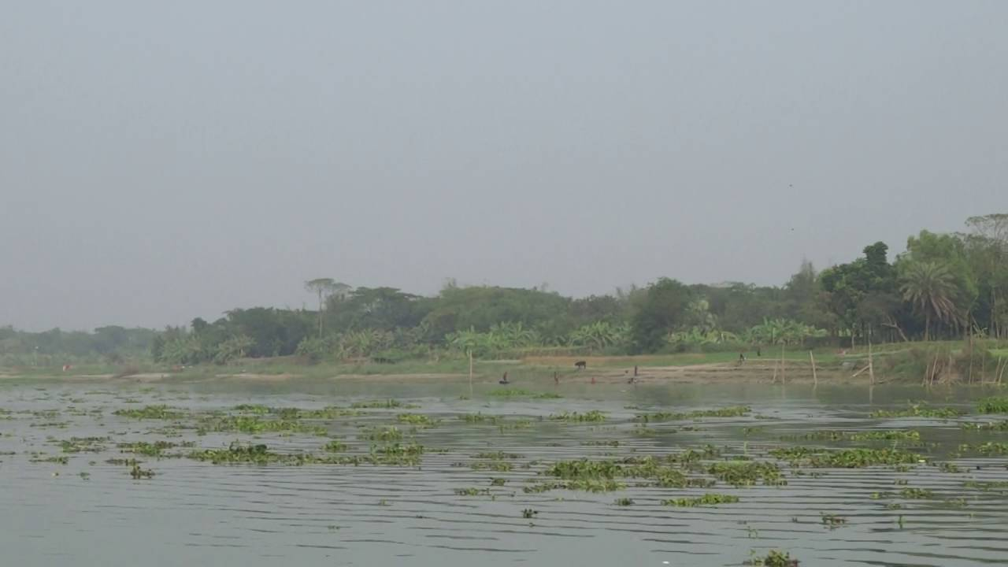
আড়িয়াল খা নদী

Slide 21
মূল্যায়ণঃ
১। মাতা মুহুরী নদীর উৎপত্তি কোথায়?
(ক) সাইভার পর্বত (খ) লাসাই পাহাড় (গ) মানস সরোবর (ঘ) গাঙ্গত্রী হিমবাহে
২। নিচের প্রশ্নগুলো পড় –
( 1) বাংলাদেশের অনেক নদীর উৎপত্তি ভারতে (2) নদীর পানিতে প্রচুর পলি থাকে ( 3) তিস্তা নদীর দৈর্ঘ্য ১৮০ কিঃ মিঃ
নিচের কোনটি সঠিক
(ক) ১, ৩ (খ) ১, ২ (গ) ২, ৩ (ঘ) ১,২,৩

Slide 22
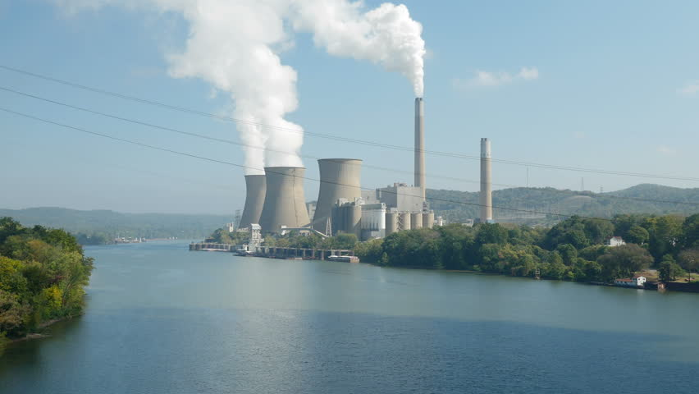
নদীর তীরে শিল্প

Slide 23
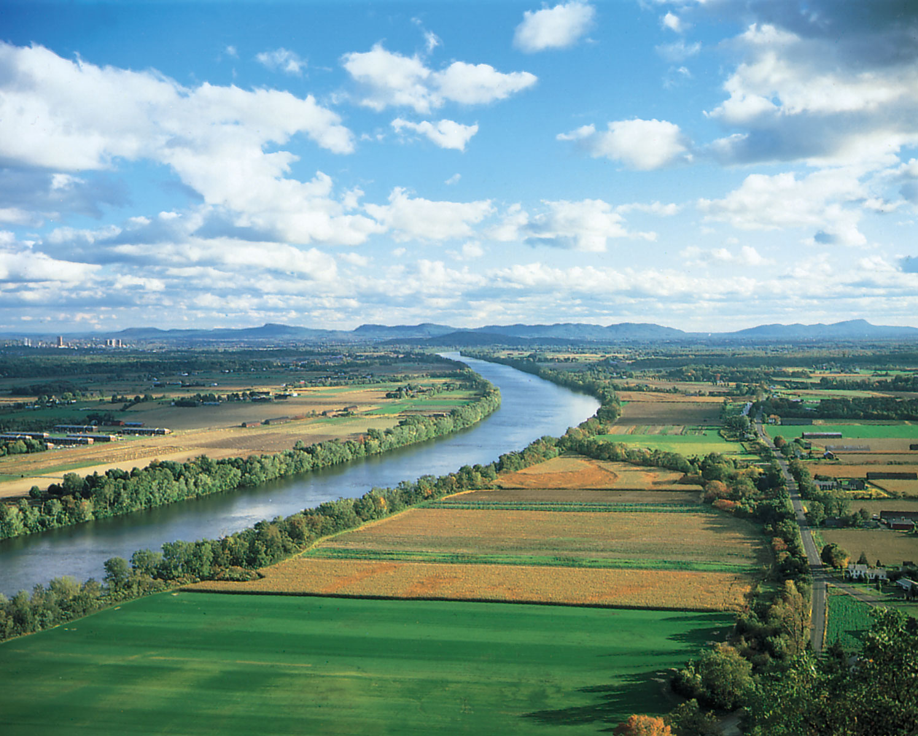
নদীর তীরে কৃষি

Slide 24
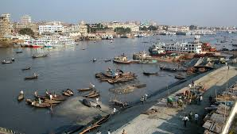
নদীর তীরে গড়ে ওঠা ঢাকা শহর

Slide 25

নদীকে কেন্দ্র করেই গড়ে উঠেছে মানুষের জীবন ও জীবিকা – ব্যাখ্যা করো।

Slide 26
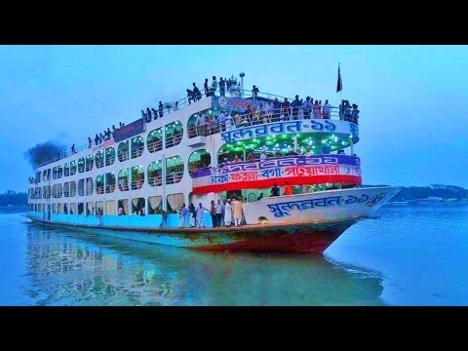
ধন্যবাদ

